Slide 1
7주차 · 10/15(목)
CSS3 기본 속성 활용하기
레이아웃 구성, 박스모델, 마진·패딩 조정
한신대학교 AI·SW계열 · 웹프로그래밍
학습사이트 hs-web.dreamitbiz.com

Slide 2
7주차
학습 목표
박스 모델 네 겹을 설명하고 실제 폭을 계산할 수 있다.
①
box-sizing이 왜 필요한지 설명하고 적용할 수 있다.
②
블록 요소와 인라인 요소의 차이를 설명하고 display로 바꿀 수 있다.
③
position 다섯 가지 값의 기준점 차이를 설명할 수 있다.
④
마진 상쇄와 z-index가 안 먹는 경우를 진단할 수 있다.
⑤
한신대학교 웹프로그래밍(AS006-E) 2026-2학기 · 7주차
02

Slide 3
7주차
핵심 키워드
박스 모델
margin/padding/border
box-sizing
마진 상쇄
display
block/inline
position
z-index
학습사이트의 본문에서 이 낱말들을 찾아 읽으면 이 시간의 뼈대가 잡힙니다
한신대학교 웹프로그래밍(AS006-E) 2026-2학기 · 7주차
03

Slide 4
7주차 · 1
박스 모델 — 모든 요소는 상자입니다
웹 페이지의 모든 요소는 네모난 상자입니다.
한신대학교 웹프로그래밍(AS006-E) 2026-2학기 · 7주차
04

Slide 5
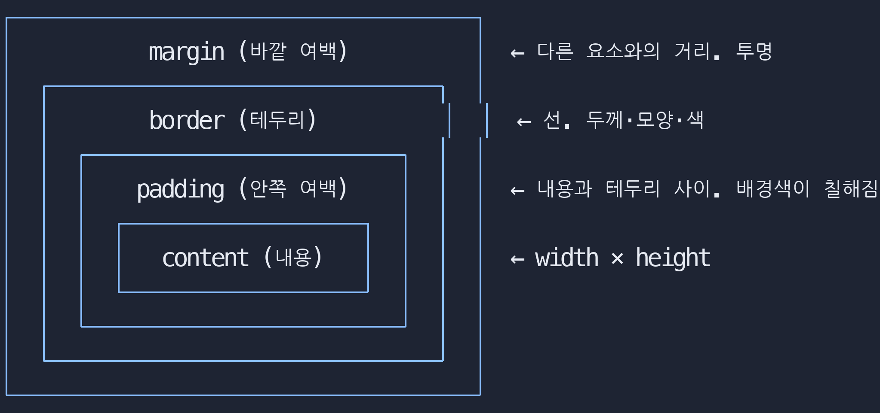
7주차 · 1
박스 모델 네 겹
1
2
3
4
5
6
7
8
9
10
11
12
그 상자는 안에서 밖으로 네 겹으로 되어 있습니다.
한신대학교 웹프로그래밍(AS006-E) 2026-2학기 · 7주차
05

Slide 6
7주차 · 1
값 쓰는 법 — 1·2·4개
1
2
3
4
5
6
7
8
9
10
padding: 20px; /* 네 방향 모두 20px */
padding: 10px 20px; /* 위아래 10, 좌우 20 */
padding: 10px 20px 30px 40px; /* 위 → 오른쪽 → 아래 → 왼쪽 (시계 방향) */
padding-top: 10px; /* 한 방향만 */
margin: 0 auto; /* 위아래 0, 좌우 auto → 가운데 정렬! */
border: 1px solid #cbd5e1; /* 두께 · 모양 · 색 */
border-radius: 8px; /* 둥근 모서리 */
한신대학교 웹프로그래밍(AS006-E) 2026-2학기 · 7주차
06

Slide 7
7주차 · 1
width에 padding이 포함될까?
1
2
3
4
5
6
7
8
9
10
11
12
/* 기본값(content-box) — width는 "내용"의 폭 */
.box {
width: 200px;
padding: 20px;
border: 1px solid;
}
/* 실제 차지하는 폭 = 200 + 20 + 20 + 1 + 1 = 242px 😱 */
/* border-box — width는 "테두리까지"의 폭 */
* { box-sizing: border-box; }
/* 실제 차지하는 폭 = 200px ✅ 생각한 대로 */
한신대학교 웹프로그래밍(AS006-E) 2026-2학기 · 7주차
07

Slide 8
7주차 · 1
1.1 box-sizing — 반드시 알아야 할 한 줄
거의 모든 실무 프로젝트가 CSS 맨 위에 * { box-sizing: border-box; } 를 한 줄 씁니다.
1
이것이 없으면 "왜 3등분한 칸이 안 맞지?" 하는 일이 계속 생깁니다.
2
한신대학교 웹프로그래밍(AS006-E) 2026-2학기 · 7주차
08

Slide 9
7주차 · 1
위아래 마진은 겹쳐서 큰 쪽만 남습니다
1
2
3
4
5
6
.a { margin-bottom: 30px; }
.b { margin-top: 20px; }
/* .a와 .b 사이 간격은 50px이 아니라 30px입니다.
위아래(수직) 마진끼리는 겹칩니다 — 좌우는 겹치지 않습니다.
"왜 여백이 생각보다 좁지?" 할 때 이걸 의심하세요. */
한신대학교 웹프로그래밍(AS006-E) 2026-2학기 · 7주차
09

Slide 10
7주차 · 2
블록과 인라인
CSS로 배치를 하려면 먼저 요소가 기본적으로 어떻게 자리를 잡는지를 알아야 합니다.
한신대학교 웹프로그래밍(AS006-E) 2026-2학기 · 7주차
10

Slide 11
7주차 · 2
블록과 인라인
블록(block)
인라인(inline)
줄바꿈
앞뒤로 줄이 바뀐다
글자처럼 옆으로 이어진다
너비
기본이 가로 전체
내용만큼만
width/height
먹는다
안 먹는다
margin 위아래
먹는다
안 먹는다
padding 위아래
먹지만 다른 줄을 밀지 않는다
겹쳐 보인다
대표 태그
div p h1~h6 ul li section
span a strong em img
요소는 크게 두 부류입니다.
한신대학교 웹프로그래밍(AS006-E) 2026-2학기 · 7주차
11

Slide 12
7주차 · 2
display로 성질을 바꿉니다
1
2
3
4
span { display: block; } /* 인라인 → 블록 */
li { display: inline; } /* 블록 → 인라인 */
a { display: inline-block; } /* 옆으로 이어지되 width/height는 먹는다 */
.menu{ display: none; } /* 화면에서 완전히 사라진다(자리도 없음) */
한신대학교 웹프로그래밍(AS006-E) 2026-2학기 · 7주차
12

Slide 13
7주차 · 2
블록과 인라인
display: none 과 visibility: hidden 은 다릅니다.
1
none 은 자리까지 없어지고, hidden 은 안 보이지만 자리는 차지합니다.
2
또 hidden 속성(HTML)을 쓸 때는 CSS에 [hidden] { display: none !important } 를 함께 두어야 다른 display 규칙에 지지 않습니다.
3
한신대학교 웹프로그래밍(AS006-E) 2026-2학기 · 7주차
13

Slide 14
7주차 · 3
position — 기준점을 바꾸기
한신대학교 웹프로그래밍(AS006-E) 2026-2학기 · 7주차
14

Slide 15
7주차 · 3
position — 기준점을 바꾸기
값
기준
자리를 차지하나
언제
static
기본값 — 위치 지정 안 함
예
기본
relative
원래 자기 자리
예 (원래 자리 유지)
살짝 밀 때, absolute의 기준이 될 때
absolute
가장 가까운 static 아닌 조상
아니오 (붕 뜬다)
배지·닫기 버튼·툴팁
fixed
화면(뷰포트)
아니오
상단 고정 바, 떠 있는 버튼
sticky
스크롤하다 지정 위치에서 고정
예
스크롤해도 붙어 있는 헤더
한신대학교 웹프로그래밍(AS006-E) 2026-2학기 · 7주차
15

Slide 16
7주차 · 3
absolute는 relative 부모와 짝입니다
1
2
3
4
5
6
7
8
9
10
11
12
.card {
position: relative; /* ← 이게 있어야 자식 absolute의 기준이 된다 */
}
.card .badge {
position: absolute;
top: -8px;
right: -8px; /* 카드 오른쪽 위 모서리에 배지 */
}
/* 부모에 position: relative가 없으면
배지가 화면 전체 기준으로 날아가 버립니다 — 아주 흔한 실수입니다. */
한신대학교 웹프로그래밍(AS006-E) 2026-2학기 · 7주차
16

Slide 17
7주차 · 3
sticky — 스크롤하다 붙는 헤더
1
2
3
4
5
6
.navbar {
position: sticky;
top: 0; /* ⚠ top(또는 bottom)을 반드시 지정해야 동작합니다 */
z-index: 10; /* 다른 것에 가리지 않게 */
background: #fff; /* ⚠ 배경이 없으면 아래 내용이 비쳐 보입니다 */
}
한신대학교 웹프로그래밍(AS006-E) 2026-2학기 · 7주차
17

Slide 18
7주차 · 3
position — 기준점을 바꾸기
z-index 는 position이 static이 아닐 때만 먹습니다.
1
"z-index를 줬는데 안 올라와요"의 원인 1위입니다.
2
한신대학교 웹프로그래밍(AS006-E) 2026-2학기 · 7주차
18

Slide 19
7주차
실습
이 시간의 실습 2개 — 학습사이트의 코드 실습장에서 직접 치고 실행합니다
한신대학교 웹프로그래밍(AS006-E) 2026-2학기 · 7주차
19

Slide 20
7주차 · 실습 1
실습 1 · 기본
실습
CSS · 학습사이트 실습장에서 작성 · 「확인」 으로 채점
“
.box를 카드처럼 만드세요. 안쪽 여백 24px, 바깥 여백 16px, 1px 회색 테두리, 둥근 모서리 12px, 흰 배경, 은은한 그림자를 주고, box-sizing도 border-box로 맞추세요.
힌트
box-sizing은 * 선택자로 전체에 주는 것이 실무 방식입니다.
한신대학교 웹프로그래밍(AS006-E) 2026-2학기 · 7주차
20

Slide 21
7주차 · 실습 1
실습 1 모범답안
모범답안
1
2
3
4
5
6
7
8
9
10
* { box-sizing: border-box; }
.box {
padding: 24px;
margin: 16px;
border: 1px solid #e5e7eb;
border-radius: 12px;
background: #ffffff;
box-shadow: 0 1px 3px rgba(0, 0, 0, 0.08);
}
한신대학교 웹프로그래밍(AS006-E) 2026-2학기 · 7주차
21

Slide 22
7주차 · 실습 2
실습 2 · 응용
실습
CSS · 학습사이트 실습장에서 작성 · 「확인」 으로 채점
“
목록에 줄무늬를 넣고 마지막 줄의 구분선을 없애세요. li에 아래 테두리를 주되, 짝수번째 li는 배경을 회색으로, 마지막 li는 테두리를 없앱니다.
힌트
:nth-child(2n) 과 :last-child 를 씁니다. 순서에 주의하세요 — last-child 규칙이 뒤에 와야 이깁니다.
한신대학교 웹프로그래밍(AS006-E) 2026-2학기 · 7주차
22

Slide 23
7주차 · 실습 2
실습 2 모범답안
모범답안
1
2
3
4
5
6
7
8
9
10
11
12
13
14
15
16
17
ul {
list-style: none;
padding: 0;
}
li {
padding: 12px 16px;
border-bottom: 1px solid #e5e7eb;
}
li:nth-child(2n) {
background: #f9fafb;
}
li:last-child {
border-bottom: none;
}
한신대학교 웹프로그래밍(AS006-E) 2026-2학기 · 7주차
23

Slide 24
7주차 마무리
7주차 마무리
CSS3 기본 속성 활용하기 — 이 시간에 다룬 것을 학습사이트에서 다시 확인합니다
✓
학습사이트 주차 페이지의 절마다 「이해했어요 · 실습했어요 · 어려워요」 표시
✓
실습 2개를 실습장에서 「확인」 까지 — 「실습했어요」 체크
✓
퀴즈 6 「퀴즈 6 — CSS3 기본 속성 활용」 응시 (성적 미반영 · 학습 확인용)
✓
막히면 「질문있어요」 또는 패들릿에 — 30분 넘게 혼자 막혀 있지 않기
다음 시간
8주차 · 중간고사

